Slide 1


Social- og sundhedsassistent
og pædagogisk assistent
Notes:
Denne powerpoint dækker BÅDE social-og sundhedsassistent og pædagogisk assistent-forløbet

Slide 2
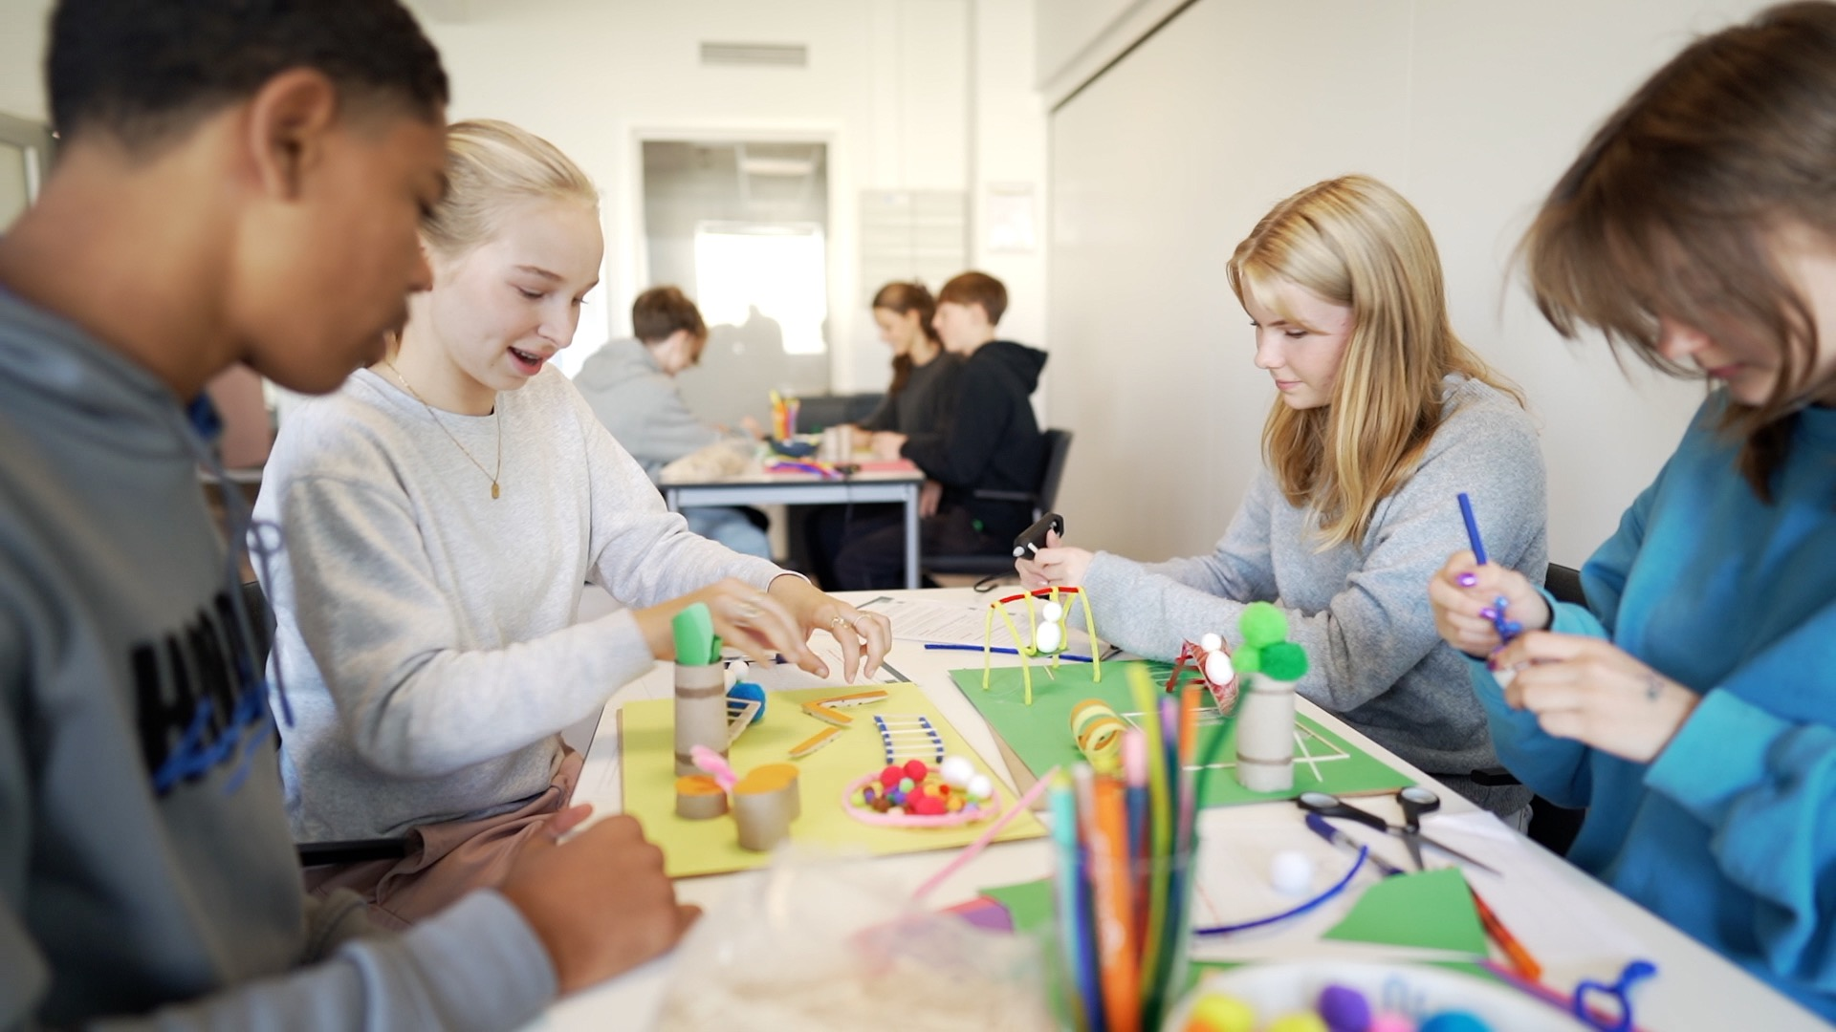

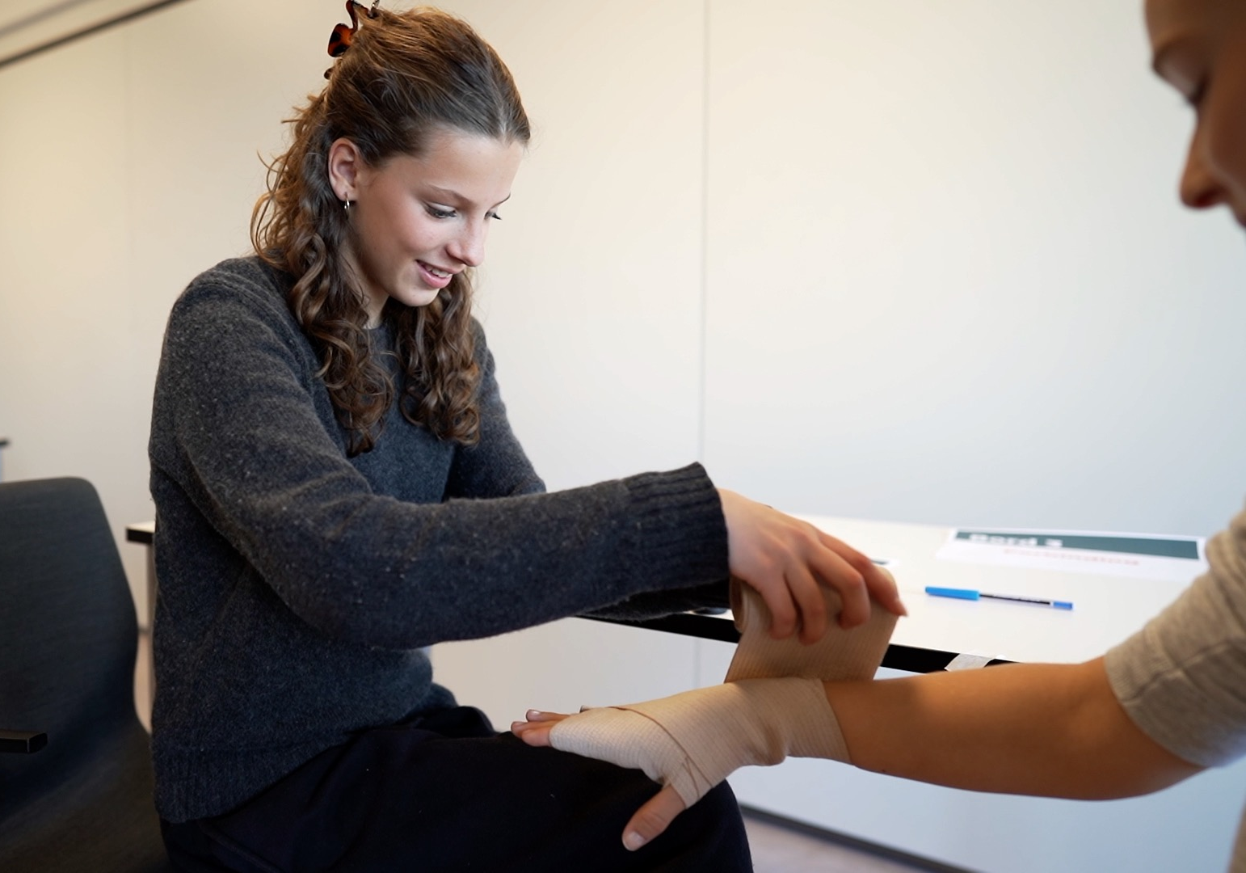
DAG 1:
09:00-9:30: Velkommen og intro til SOSUH
09:30-11:00 Øvelser: Pædagogisk assistent
11:00-11:30 Rundtur på skolen
11:30-12:00 Frokost
12:00-13:30 Øvelser: Pædagogisk assistent
13:30-13:50 Afrunding
DAG 2:
09:00-9:30: Hej igen og lidt om EUD og EUX
09:30-11:15 Øvelser: Social- og sundhedsassistent
11:15-12:00 Frokost
12:00-13:30 Øvelser: Social- og sundhedsassistent
13:30-13:50 Afrunding og evaluering
Omsorg, sundhed
og pædagogik
Kontor, handel og forretningsservice
Fødevarer, jordbrug
og oplevelser
Teknologi, byggeri
og transport
Notes:
Program er kun vejledende og skal tilrettes lokalt

Slide 3
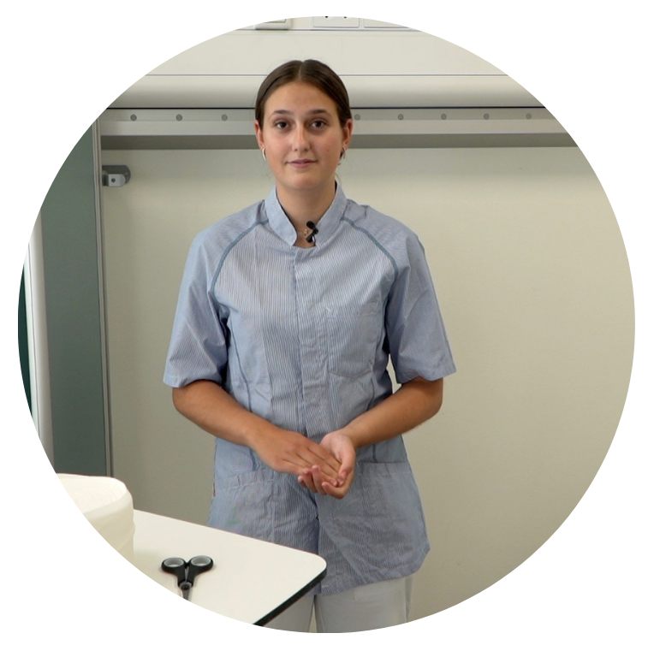


Notes:
Fortæl gerne lidt om skolen vi er på
-Kendetegn
- Hvilke typer uddannelserne man kan tage her
Spørg gerne ind til hvad de ved om skolen (hvis de har forberedt sig hjemmefra)
Vi opfordrer også til at du som underviser, fortæller lidt om hvem du er og din uddannelsesvej.

Slide 4

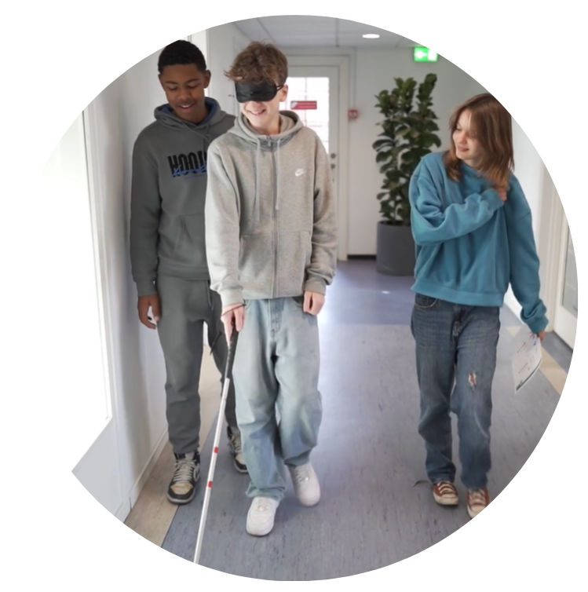
En fornemmelse for:
  Hvordan undervisningen kan være på en erhvervsskole
  At man arbejder praktisk, med det man lærer
  Hvad I synes om det
Prøve kræfter med SOSU-uddannelsen ☺
Omsorg, sundhed
og pædagogik
Kontor, handel og forretningsservice
Fødevarer, jordbrug
og oplevelser
Teknologi, byggeri
og transport

Slide 5

Omsorg, sundhed
og pædagogik
Kontor, handel og forretningsservice
Fødevarer, jordbrug
og oplevelser
Teknologi, byggeri
og transport
Notes:
Overordnet film der introducerer til introdagene. Hvis eleverne har set den hjmme på skolen så spring den gerne over..
www.copenhagenskills.dk/introdage-paa-eud/ (filmen er en del af forberedelsesmaterialet som klasselæreren/vejlederen gerne skal have lavet med eleverne forud for besøget.
Spring den gerne over hvis de har set den.

Slide 6

Omsorg, sundhed
og pædagogik
Kontor, handel og forretningsservice
Fødevarer, jordbrug
og oplevelser
Teknologi, byggeri
og transport
Notes:
Introfilm om introdage på BÅDE social- og sundhedsassistent og pædagogisk assistent uddannelserne.
https://vimeo.com/892006402?share=copy

Slide 7

Pædagogisk assistent

Slide 8

Omsorg, sundhed
og pædagogik
Kontor, handel og forretningsservice
Fødevarer, jordbrug
og oplevelser
Teknologi, byggeri
og transport
Notes:
Mød Mathilde der er pædagogisk assistent elev.
https://vimeo.com/887935478?share=copy

Slide 9
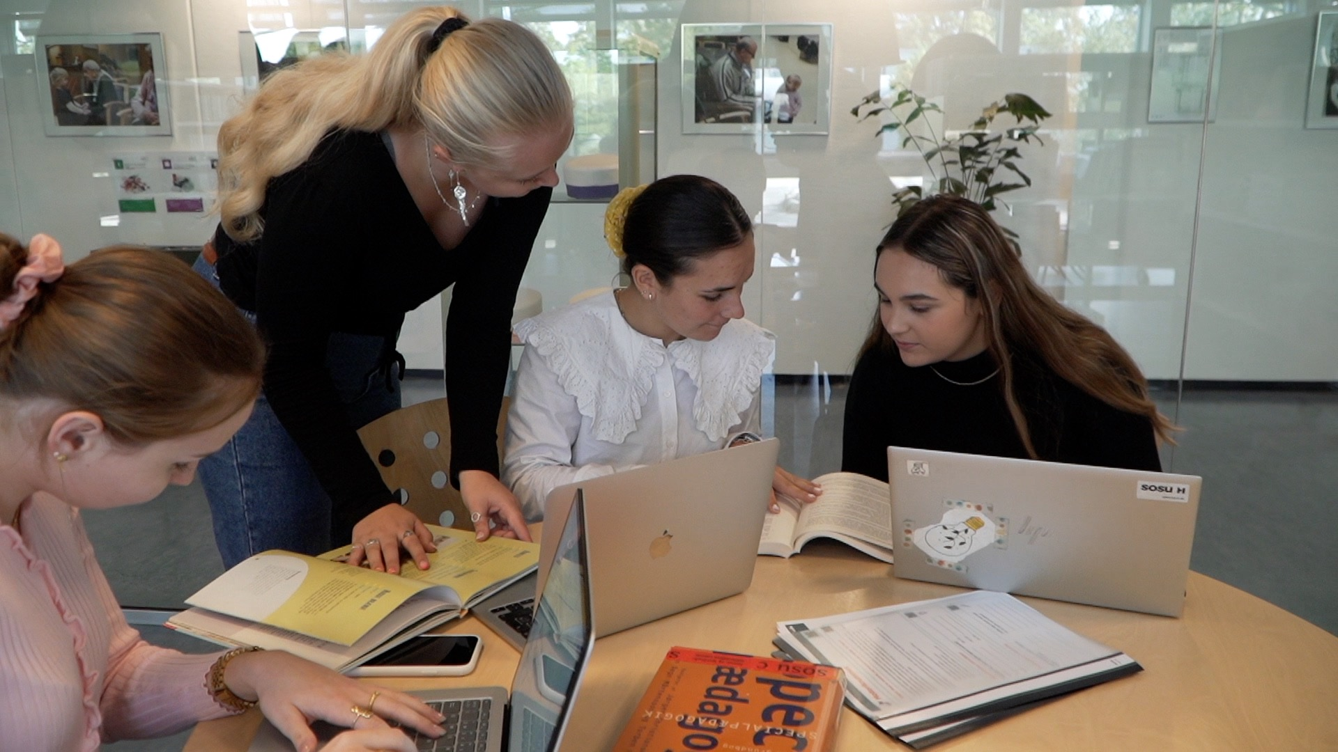


Slide 10

Omsorg, sundhed
og pædagogik
Kontor, handel og forretningsservice
Fødevarer, jordbrug
og oplevelser
Teknologi, byggeri
og transport

Slide 11
Pædagogisk assistent
(Fortsat)

Slide 12

Fælles opsamling og oprydning
Omsorg, sundhed
og pædagogik
Kontor, handel og forretningsservice
Fødevarer, jordbrug
og oplevelser
Teknologi, byggeri
og transport

Slide 13

Vi ses i morgen ☺

Slide 14


og planen for i dag
DAG 2:
09:00-9:30: Hej igen og lidt om EUD og EUX
09:30-11:15 Øvelser: Social- og sundhedsassistent
11:15-12:00 Frokost
12:00-13:30 Øvelser: Social- og sundhedsassistent
13:30-13:50 Afrunding og evaluering

Slide 15


Slide 16


En kombination af en studentereksamen og en erhvervsuddannelse
Notes:
Fortæl kort om hvorledes EUX er en kombination af at få en studentereksamen + en erhvervsuddannelse på samme tid.
Giv gerne et eksempel på én af jeres EUX-uddannelser.

Slide 17
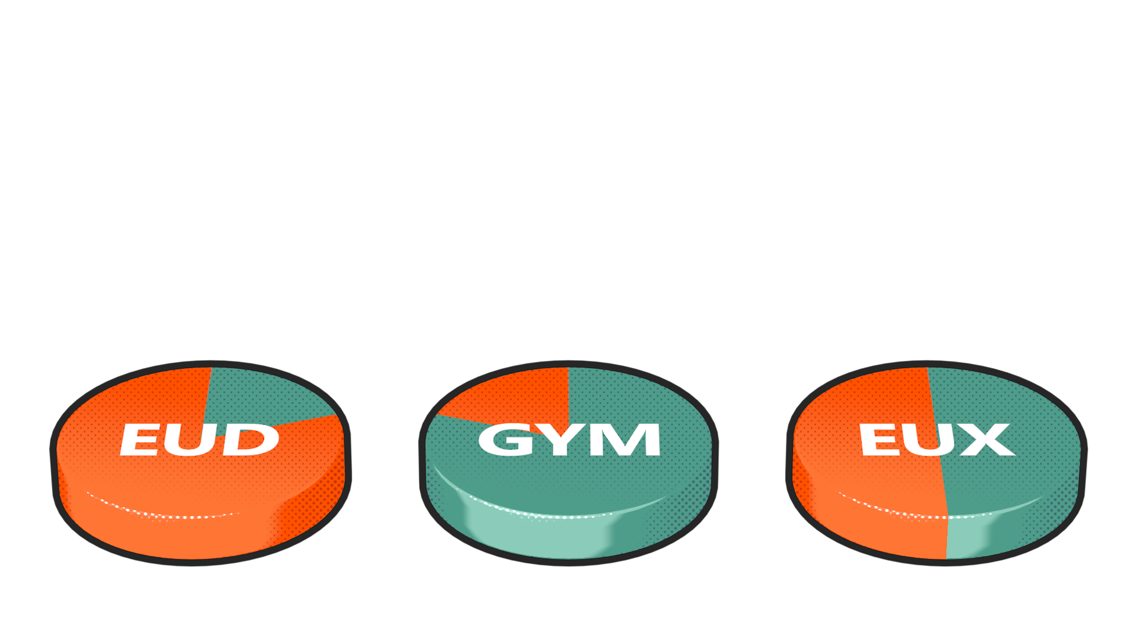

Praktisk
Bogligt
Praktisk
Bogligt
Praktisk
Bogligt
Notes:
Budskabet: På en erhvervsskole fylder det praktiske størstedelen af skoletiden, på en EUX er det cirka halv-halv og på gymnasiet fylder det boglige mest. Det vil I elever måske også bemærke på de her introdage, hvor I arbejder meget praktisk.

Slide 18


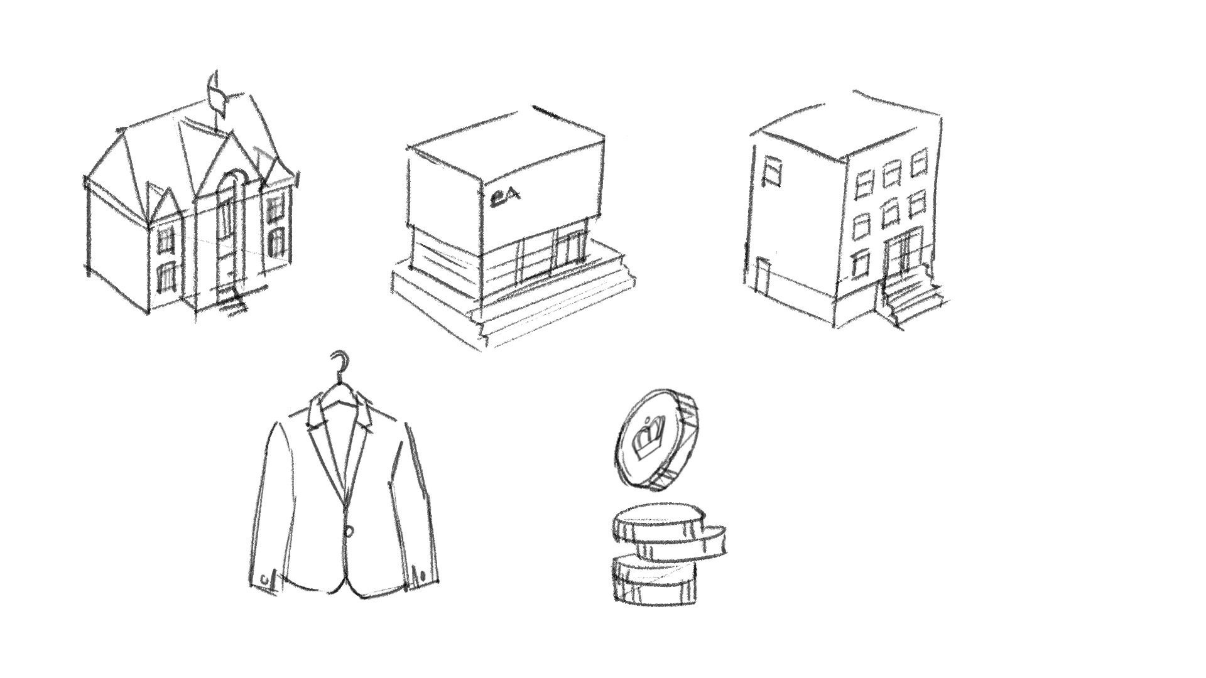
Arbejde eller uddannelse
Professions-højskole
Videre uddannelse
Erhvervs-akademi
Job
Selvstændig
Notes:
Budskabet: Erhvervsuddannelser er ikke nogen endestation – du kan både gå direkte i arbejde, blive selvstændig eller iværksætter eller videreuddanne dig, hvis du har lyst til det.

Slide 19
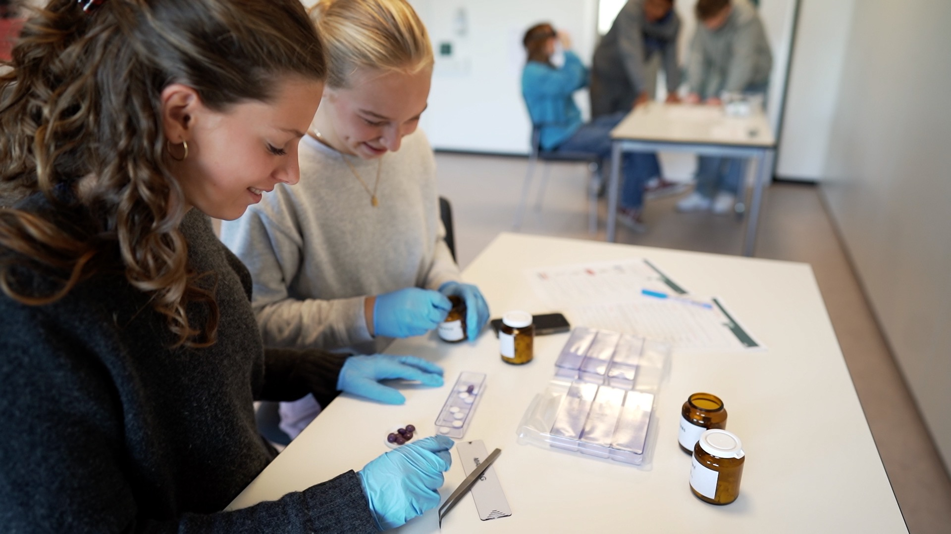
Social- og sundhedsassistent

Slide 20

Notes:
Mød Laura der er social- og sundhedsassistent-elev.
https://vimeo.com/890222891?share=copy

Slide 22
Social- og sundhedsassistent
(fortsat)

Slide 23
Fælles opsamling og evaluering

Slide 24





